Slide 1
УКРЕПЛЕНИЕ ПОТЕНЦИАЛА И УСТОЙЧИВОСТИ ОСГО ПИЛОТНЫХ ГОСУДАРСТВЕННЫХ ОРГАНОВ
Центр общественных технологий реализует данный проект при поддержке Программы по совместному управлению, финансируемой Агентством США по международному развитию (USAID) и осуществляемой Ист-Вест Менеджмент Институтом.

Slide 2

Системное мышление
Центр общественных технологий реализует данный проект при поддержке Программы по совместному управлению, финансируемой Агентством США по международному развитию (USAID) и осуществляемой Ист-Вест Менеджмент Институтом.

Slide 3

Любому аналитику в зависимости от реализуемых целей и задач работы приходится использовать самые различные методики. Наиболее часто применяются методики структурирования классификации, формализации, систематизации, моделирования, системного анализа и верификации.

Slide 4
В аналитике ключевую роль играет принцип системности, который является общенаучным, философским принципом. Категория «система» является общенаучной, философской в силу действия ряда причин:
а) в окружающем нас мире реально существуют явления – системы, то есть явления, достигшие системного качества;
б) в каждом, даже бессистемном явлении обязательно есть элементы-системы;
в) каждое явление по своей природе стремится достичь системного состояния, имеет тенденцию стать системой, но далеко не все феномены действительности достигают системного состояния.

Slide 5

Системное мышление
— это подход, который позволяет нам увидеть и понять смысл и закономерность в наблюдаемых последовательностях —
паттернах событий,
так что мы можем
подготовиться к будущему
и в определенной степени
повлиять на него.
ВАЖНО!
Любые системы являются частью более крупных систем и, в свою очередь, образуются меньшими подсистемами..

Slide 6
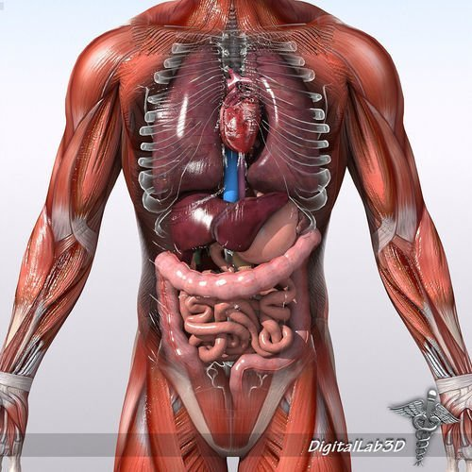
Системное мышление как ядро аналитики
Система есть сущность, которая в результате взаимодействия её частей может поддерживать своё существование.
Системное мышление обращено к целому и его частям, а также к связям между частями. Оно изучает целое, чтобы понять части. Оно противоположно редукционизму, т.е. представлению о целом как о сумме составляющих его частей. Набор не связанных между собой частей не образует системы. Это просто беспорядочное нагромождение.
Отличный пример — наше тело.

Slide 7
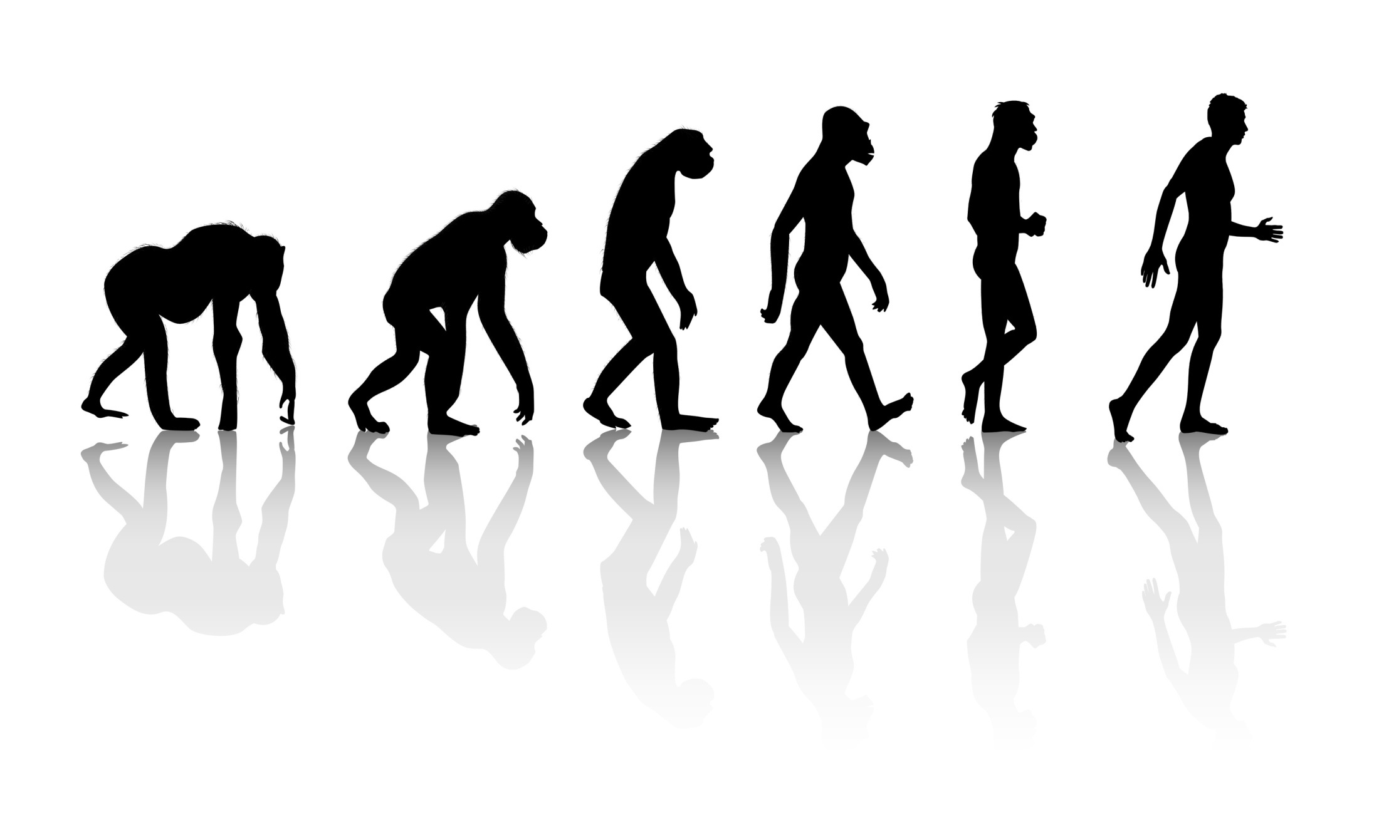
Свойства систем
— это свойства целого. Ни одна из частей ими не обладает. Чем сложнее система, тем более непредсказуемы характеристики системы в целом. системы функционируют как целое, а это значит, что у них есть свойства, отличающиеся от свойств составляющих их частей. Они известны как эмерджентные, или возникающие, свойства.
Важно видеть и учитывать эти свойства для анализа систем
Примерами систем являеются:
Автомобиль
Государственное управление
Человеческий организм

Slide 8

Простые и сложные системы
Система обеспечивает самосохранение благодаря взаимодействию частей, поэтому отношения между ними и их взаимовлияние намного важнее их числа или величины. Эти взаимосвязи, а значит, и сама система могут быть простыми или сложными.
детальная сложность (мозайка)
динамическая сложность (шахматы)

Slide 9

Система, как паутина
Система действует как мощная эластичная сеть — когда перетягивают какой-нибудь узел на новое место, он остается там лишь до того момента, пока мы действуем на него.
Сила сопротивления изменениям обусловлена проявлением других связанных с этой привычкой элементов вашего поведения до тех пор, пока его удерживают

Slide 10

Стабильность системы:
Поддерживается всей системой.
Является целью системы.
Зависит от количества связей в системе.
Зависит от самого слабого звена.

Slide 11
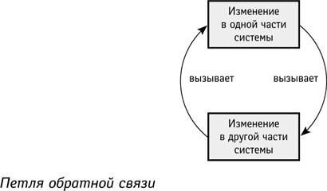
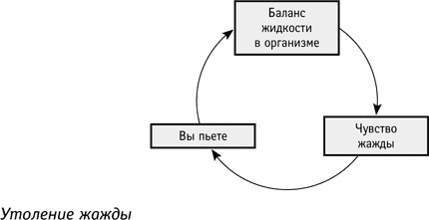
Петли обратной связи — сущность систем
Системное мышление идет не линейно, по прямой, оно происходит циклами, петлями, контурами. Все части системы связаны прямо или опосредованно, а потому изменение в одной части порождает волны изменений, которые доходят до всех остальных частей. Значит, они тоже изменятся, а волны от этого процесса в конце концов достигнут той части, в которой началось изменение, и ей придется реагировать на это новое воздействие.

Slide 12
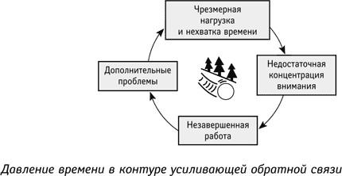

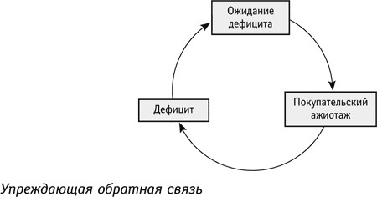
Виды связей в системе
Наличие обратных связей — неотъемлемая характеристика систем: нет обратных связей, нет и систем. Существует два основных типа обратной связи:
Усиливающая обратная связь — когда изменение состояния системы служит сигналом к усилению первоначального изменения. Иными словами, система обеспечивает большее изменение в том же направлении.
Уравновешивающая (балансирующая) обратная связь — когда изменение состояния системы служит сигналом к началу движения в противоположном направлении, чтобы восстановить утраченное равновесие.
Упреждающая обратная связь- Упреждение — это интересный и несколько иной вариант обратной связи. Здесь все дело в нашей способности предвосхищать будущее. Предвидение еще не произошедшего события становится причиной того, что в противном случае не произошло бы. Таким образом, будущее влияет на настоящее

Slide 13

Разделение целого на части — это анализ. С помощью анализа мы приобретаем знания. Соединение частей в целое — это синтез. С помощью синтеза мы приобретаем понимание.
НО! Когда вы разнимаете систему на части и анализируете ее, она теряет свои свойства. Чтобы понять системы, нужно наблюдать за ними в действии.

Slide 14
Работая с системами: NB!
Каждая часть системы может влиять на систему в целом.
При изменении одного элемента системы всегда возникают побочные эффекты.
Системы противятся изменениям, потому что их части взаимосвязаны. Но их изменения могут быть внезапными, очень быстрыми и эффективными. Если понять систему, то можно найти ее уязвимые места. Небольшое воздействие на них может стать причиной значительных изменений. Это — принцип рычага.
Для определения эффективности наших действий необходимо время.

Slide 15


